Slide 1
LA IGLESIA COMUNIDAD DE JESUCRISTO
LA IGLESIA ES LA COMUNIDAD DE JESUCRISTO, A QUIEN SIGUE Y PROCURA IMITAR:
A SU PERSONA,
SUS EJEMPLOS,
SU EVANGELIO.

Slide 2
JESUCRISTO-IGLESIA
15Díceles él: « Y vosotros ¿quién decís que soy yo? »
16 Simón Pedro contestó: « Tú eres el Cristo, el Hijo de Dios vivo »
17 Replicando Jesús le dijo: « Bienaventurado eres Simón, hijo de Jonás, porque no te ha revelado esto la carne ni la sangre, sino mi Padre que está en los cielos.
18 Y yo a mi vez te digo que tú eres Pedro, y sobre esta piedra edificaré mi Iglesia, y las puertas del Hades no prevalecerán contra ella.
19 A ti te daré las llaves del Reino de los Cielos; y lo que ates en la tierra quedará atado en los cielos, y lo que desates en la tierra quedará desatado en los cielos. »

Slide 3
CITAS DE JESUCRISTO
      (Mt 21,33-43); la vid verdadera es Cristo y nosotros las ramas que vivimos por estar unidos a Él que nos transmite la savia, es decir, la gracia (Jn 15, 1-5).
      Es el edificio de Dios, la construcción de Dios (1 Co 3, 9) en el cual Jesucristo es la piedra fundamental (Mt 21, 42).
      En Juan 21,16 Vuelve a decirle por segunda vez: « Simón de Juan, ¿me amas? » Le dice él: « Sí, Señor, tú sabes que te quiero. » Le dice Jesús: « Apacienta mis ovejas. »

Slide 4
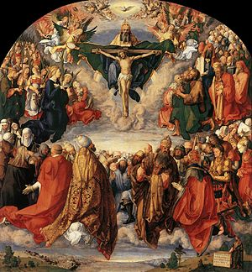
CRISTO CABEZA DE LA IGLESIA

Slide 5
DOMINGO “DÍA DEL SEÑOR”
CELEBRAMOS LA RESURRECCION DE CRISTO:
HASTA PENTECOSTÉS 50 DÍAS
TODOS LOS DOMINGOS, 52, DEL AÑO
TODOS LOS DÍAS EN LA EUCARISTÍA, CELEBRAMOS LA VIDA, LA MUERTE Y LA
RESURRECCIÓN DE CRISTO

Slide 6
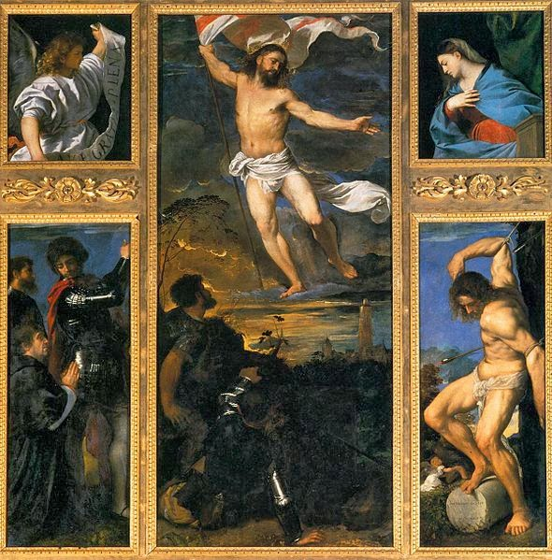
RESURRECCIÓ DE CRISTO Y LA IGLESIA

Slide 7
IGLESIA CUERPO DE CRISTO
La Iglesisa es el Cuerpo de Cristo, . (1 Co 12,…).
26 Si sufre un miembro, todos los demás sufren con él. Si un miembro es honrado, todos los demás toman parte en su gozo.
27 Ahora bien, vosotros sois el cuerpo de Cristo, y sus miembros cada uno por su parte.
28 Y así los puso Dios en la Iglesia, primeramente como apóstoles; en segundo lugar como profetas; en tercer lugar como maestros; luego, los milagros; luego, el don de las curaciones, de asistencia, de gobierno, diversidad de lenguas.

Slide 8
QUÉ ES LA IGLESIA
Es la comunidad
de los que creen en Cristo y
en toda la palabra revelada,
reciben la gracia del bautismo,
y están en comunión con todos los fieles.
EL PAPA GREGORIO I, 590-604. SIERVO DE LOS SIERVOS D EDIOS

Slide 9
IGLESIA COMUNIDAD
Es la comunidad de quienes creen en el Evangelio,
han sido incorporados por el bautismo,
al cuerpo de Cristo,
se encuentran en la mesa eucarística,
y expresan su fe mediante el amor y el servicio.
https:/

Slide 10
I. LA IGLESIA
La Iglesia de Cristo es la Comunidad de bautizados,
Pueblo de Dios y Cuerpo Místico de Cristo
que a impulsos del Espíritu,
sigue a Jesucristo
con los sacramentos,
culmina en la Eucaristía.
Como ley, el mandamiento nuevo del amor,
como misión, acoger la salvación y llevarla a los hombres y
como destino,
el Reino definitivo de Dios, del que ya es inicio.
En ella se vive la adoración, el discipulado, la acogida y la misión.’

Slide 11
CONDICIONES ESPIRITUALES
4.- Vivir en gracia
5.- Practicar el amor- caridad
6.- Celebrar la Eucaristía

